Slide 1
8. Modely počítačových sítí
Matěj Vilášek

Slide 2
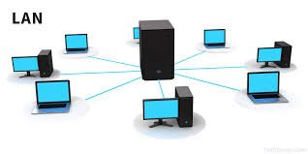
Úvod:
Definice: Skupina propojených zařízení (počítačů, serverů) pro sdílení dat a zdrojů.
Typy sítí:
LAN: Místní síť (např. kancelář).
WAN: Rozlehlá síť (např. mezi městy).
MAN: Regionální síť (např. město).
Význam síťových modelů
Standardizace komunikace: Zajištění, aby zařízení od různých výrobců spolupracovala.
Dva hlavní modely: OSI a TCP/IP model.

Slide 3

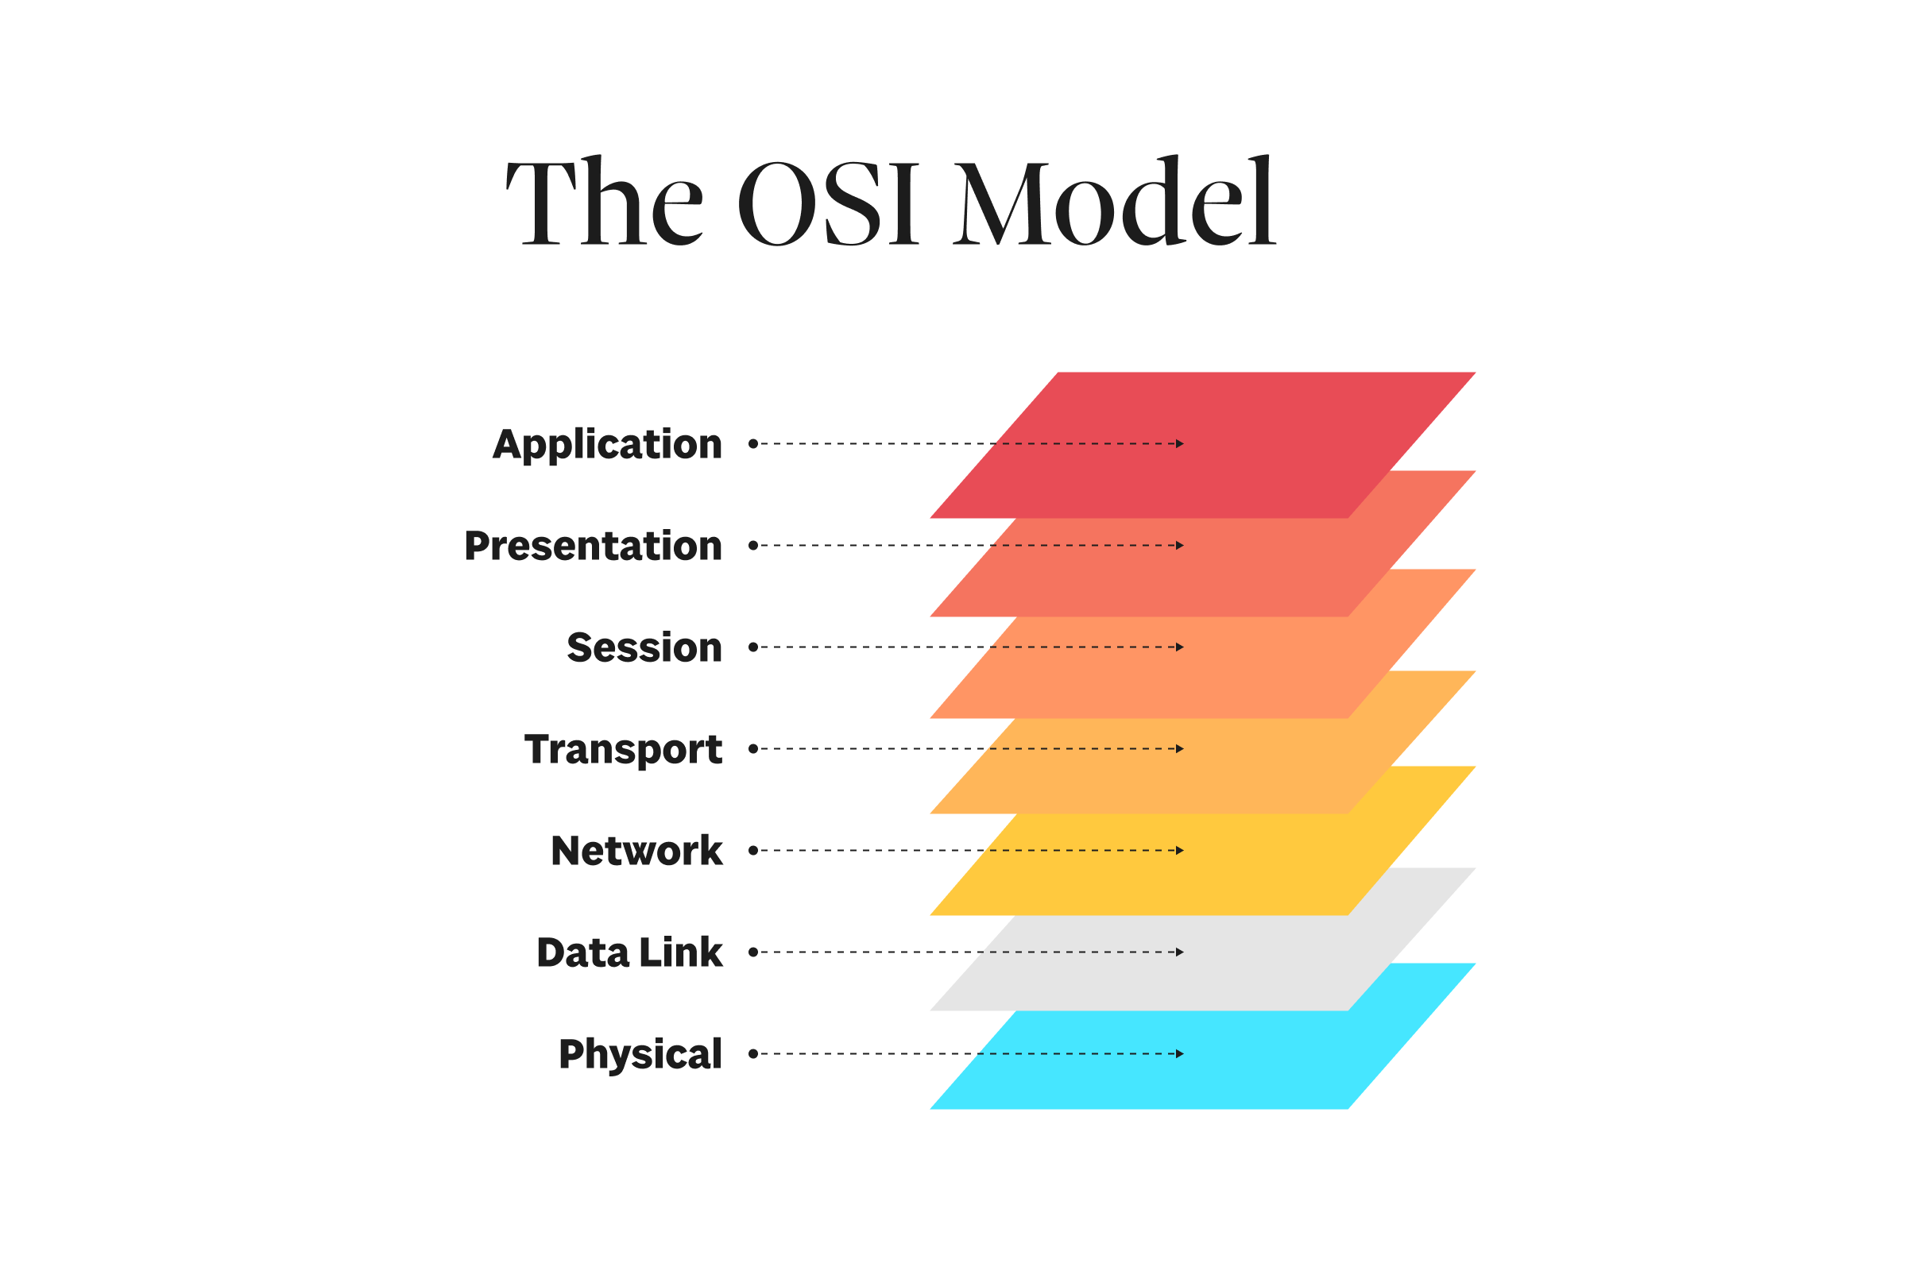
Co je OSI model?
Definice OSI modelu:
OSI model (Open Systems Interconnection) je referenční model pro síťovou komunikaci vytvořený organizací ISO.
Slouží jako standard pro porozumění a návrh síťových protokolů a jejich interakcí.
Účel a význam OSI modelu:
Standardizace: Umožňuje různým systémům od různých výrobců vzájemně komunikovat.
Vrstevnatá struktura: Rozděluje síťové funkce do 7 jasně definovaných vrstev, což usnadňuje jejich správu a porozumění.
Hlavní výhody OSI modelu:
Modularita: Každá vrstva má specifickou funkci a může být upravena nebo vyměněna bez ovlivnění ostatních vrstev.
Flexibilita: Usnadňuje vývoj a integraci nových technologií.

Slide 4
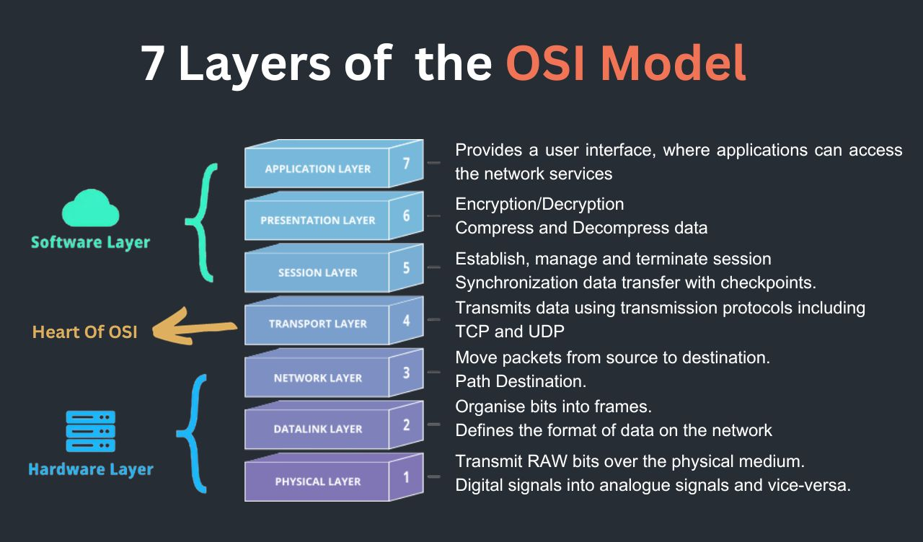
7 vrstev OSI modelu
Přehled vrstev OSI modelu:
1. Fyzická vrstva (Physical Layer): Přenos surových dat (bitů) přes fyzická média.
2. Linková vrstva (Data Link Layer): Zajišťuje správu přenosu dat na lokální síti (rámce).
3. Síťová vrstva (Network Layer): Řídí směrování paketů v síti (IP adresy).
4. Transportní vrstva (Transport Layer): Poskytuje spolehlivý přenos dat mezi zařízeními (TCP/UDP).
5. Relační vrstva (Session Layer): Spravuje a udržuje komunikační relace mezi aplikacemi.
6. Prezentační vrstva (Presentation Layer): Převádí data do srozumitelného formátu (kódování, šifrování).
7. Aplikační vrstva (Application Layer): Nabízí služby pro koncové uživatele (e-maily, web).
Funkce vrstev:
Každá vrstva plní specifickou roli v procesu síťové komunikace.
Spolupráce vrstev zajišťuje plynulý tok informací od odesílatele k příjemci.

Slide 5
Fyzická a Linková vrstva
1. Fyzická vrstva (Physical Layer):
Funkce: Zajišťuje fyzický přenos dat (bitů) mezi zařízeními přes různá média (kabely, optická vlákna, bezdrátové signály).
Příklady: Ethernet kabely, Wi-Fi signály, optické vlákno.
Role: Převádí digitální data na elektrické, světelné nebo rádiové signály.
2. Linková vrstva (Data Link Layer):
Funkce: Řídí komunikaci mezi zařízeními na stejné síti a zajišťuje spolehlivý přenos dat (rámcování).
Rozdělení: Skládá se ze dvou podvrstev:
MAC (Media Access Control): Kontroluje přístup k síťovému médiu.
LLC (Logical Link Control): Zajišťuje řízení toku a detekci chyb.
Příklady protokolů: Ethernet, PPP (Point-to-Point Protocol).

Slide 6
Síťová a Transportní vrstva
3. Síťová vrstva (Network Layer):
Funkce: Řídí směrování datových paketů mezi sítěmi a zajišťuje jejich doručení na správnou adresu.
Příklady protokolů: IP (Internet Protocol), ICMP (Internet Control Message Protocol).
Role: Přiděluje adresy, směruje pakety a rozhoduje o nejlepších cestách pro jejich přenos.
4. Transportní vrstva (Transport Layer):
Funkce: Zajišťuje spolehlivý nebo nespolehlivý přenos dat mezi koncovými zařízeními.
Protokoly:
TCP (Transmission Control Protocol): Spolehlivý přenos dat (kontrola spojení, oprava chyb).
UDP (User Datagram Protocol): Nespolehlivý přenos (rychlý, ale bez záruky doručení).
Role: Řídí rozdělení dat na segmenty, kontrolu chyb a řízení toku.

Slide 7
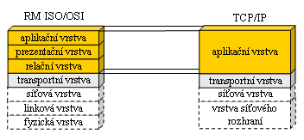
Relační, Prezentační a Aplikační vrstva
5. Relační vrstva (Session Layer):
Funkce: Spravuje a udržuje komunikační relace mezi aplikacemi.
Role: Nastavuje, spravuje a ukončuje spojení (relace) mezi koncovými body.
Příklady: Protokoly pro správu relací jako RPC (Remote Procedure Call).
6. Prezentační vrstva (Presentation Layer):
Funkce: Převádí data do formátu srozumitelného pro aplikační vrstvu.
Role: Zajišťuje kódování, šifrování a kompresi dat.
Příklady: Formáty dat jako JPEG, GIF (pro obrázky) a SSL/TLS (pro šifrování).
7. Aplikační vrstva (Application Layer):
Funkce: Poskytuje síťové služby přímo koncovým uživatelům.
Role: Zajišťuje přístup aplikací k síťovým funkcím.
Příklady: Protokoly jako HTTP, FTP, SMTP (pro web, soubory a e-maily).

Slide 8

Co je TCP/IP model
Definice TCP/IP modelu:
TCP/IP model (Transmission Control Protocol/Internet Protocol) je sada komunikačních protokolů používaná pro propojení zařízení v síti a přenos dat přes internet.
Vznikl jako praktická implementace pro komunikaci v reálných sítích, čímž se odlišuje od teoretického OSI modelu.
Struktura a vrstvy TCP/IP modelu:
Skládá se ze 4 vrstev (na rozdíl od 7 vrstev OSI modelu):
Síťové rozhraní (Network Interface Layer)
Internetová vrstva (Internet Layer)
Transportní vrstva (Transport Layer)
Aplikační vrstva (Application Layer)
Význam TCP/IP modelu:
Standard internetu: TCP/IP je základem komunikace v dnešním internetu.
Flexibilita a jednoduchost: Díky své jednoduché struktuře je široce používán a snadno implementovatelný.

Slide 9
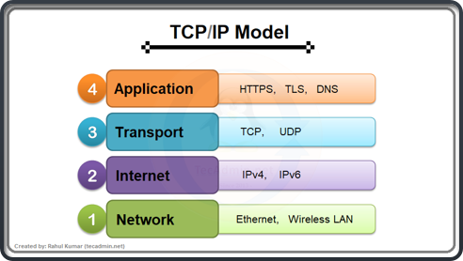
Vrstvy TCP/IP modelu
Přehled vrstev TCP/IP modelu:
1. Síťové rozhraní (Network Interface Layer):
Odpovídá za fyzický přenos dat mezi zařízeními.
Obsahuje protokoly pro práci s fyzickými médii, jako jsou Ethernet nebo Wi-Fi.
2. Internetová vrstva (Internet Layer):
Zajišťuje směrování datových paketů mezi sítěmi.
Klíčový protokol: IP (Internet Protocol), který určuje adresování a trasování paketů.
3. Transportní vrstva (Transport Layer):
Poskytuje spolehlivý nebo nespolehlivý přenos dat mezi aplikacemi.
Klíčové protokoly: TCP (Transmission Control Protocol) pro spolehlivý přenos a UDP (User Datagram Protocol) pro rychlý, ale nespolehlivý přenos.
4. Aplikační vrstva (Application Layer):
Nabízí síťové služby koncovým uživatelům.
Obsahuje protokoly jako HTTP, FTP, SMTP, které jsou použité pro webové stránky, přenos souborů a e-maily.

Slide 10
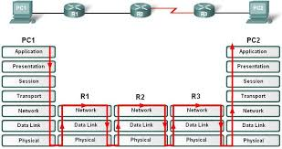
Enkapsulace a dekapsulace
Definice enkapsulace:
Enkapsulace je proces, při kterém se data odesílaná přes síť "obalují" do různých vrstev protokolů na základě modelu (např. OSI nebo TCP/IP).
Každá vrstva přidává své vlastní hlavičky (a někdy i patičky) k datům, čímž vytváří "datagramy" nebo "pakety".
Jak funguje enkapsulace:
Aplikační vrstva: Uživatelé generují data, která jsou poslána do aplikační vrstvy.
Transportní vrstva: Přidává hlavičku obsahující informace o přenosu (např. čísla portů).
Síťová vrstva: Přidává hlavičku s informacemi o směrování (např. IP adresy).
Linková vrstva: Přidává hlavičku s informacemi o přístupu k médiu (např. MAC adresy).
Definice dekapsulace:
Dekapsulace je proces na příjemní straně, kdy se data postupně "odbaluji" z protokolových vrstev.
Každá vrstva odstraní svou hlavičku a předá data vrstvě nad ní.
Význam:
Enkapsulace a dekapsulace zajišťují, že data jsou správně přenášena mezi zařízeními a že každá vrstva ví, jaká data zpracovává.

Slide 11
Směrování a řízení toku
Definice směrování:
Směrování je proces, při kterém jsou datové pakety směrovány z jednoho zařízení na druhé v rámci různých sítí.
Směrovače (routers) používají směrovací tabulky a protokoly k určení nejlepší cesty pro přenos dat.
Hlavní typy směrování:
Statické směrování:
Směrovací tabulky jsou manuálně konfigurovány administrátorem.
Používá se v menších nebo stabilních sítích.
Dynamické směrování:
Směrovací tabulky se automaticky aktualizují pomocí směrovacích protokolů (např. RIP, OSPF, BGP).
Používá se v větších nebo měnících se sítích.
Definice řízení toku:
Řízení toku je technika používaná k zajištění efektivního a bezpečného přenosu dat mezi zařízeními.
Zajišťuje, že odesílatel nevysílá data rychleji, než je příjemce schopen zpracovat.
Metody řízení toku:
Stop-and-Wait: Odesílatel čeká na potvrzení od příjemce před odesláním dalšího segmentu.
Sliding Window: Odesílatel může odeslat více segmentů, než dostane potvrzení, čímž se zvyšuje efektivita.

Slide 12
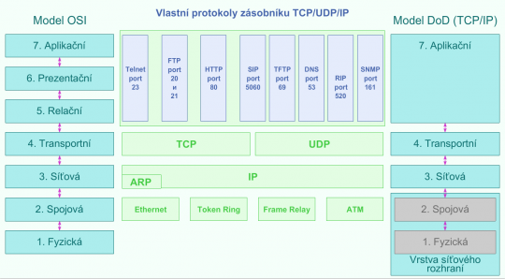
Protokoly v TCP/IP modelu
Definice protokolů:
Protokoly jsou soubory pravidel a standardů, které určují, jak se data přenášejí mezi zařízeními v síti.
Každá vrstva TCP/IP modelu využívá různé protokoly k plnění svých funkcí.
Hlavní protokoly podle vrstev TCP/IP modelu:
Síťové rozhraní (Network Interface Layer):
Ethernet: Nejčastěji používaný protokol pro místní sítě (LAN).
Wi-Fi: Bezdrátový protokol pro přenos dat.
Internetová vrstva (Internet Layer):
IP (Internet Protocol): Základní protokol pro adresaci a směrování datových paketů.
IPv4: Starší verze s 32bitovými adresami.
IPv6: Novější verze s 128bitovými adresami, určená pro rozšíření adresního prostoru.

Slide 13
Protokoly v TCP/IP modelu
Hlavní protokoly podle vrstev TCP/IP modelu (pokračování):
Transportní vrstva (Transport Layer):
TCP (Transmission Control Protocol): Protokol pro spolehlivý přenos dat s kontrolou chyb a řízením toku.
UDP (User Datagram Protocol): Rychlý, nespolehlivý protokol bez zajištění doručení.
Aplikační vrstva (Application Layer):
HTTP (Hypertext Transfer Protocol): Protokol pro přenos webových stránek.
FTP (File Transfer Protocol): Protokol pro přenos souborů.
SMTP (Simple Mail Transfer Protocol): Protokol pro odesílání e-mailů.
Význam protokolů:
Zajišťují interoperabilitu mezi různými zařízeními a aplikacemi.
Umožňují efektivní a bezpečnou komunikaci v síti.

Slide 14
Praktické aplikace modelů počítačových sítí
Využití OSI modelu:
Diagnostika: Umožňuje identifikovat problémy s přenosem dat podle vrstev.
Standardizace: Rámec pro vývoj nových protokolů a technologií.
Využití TCP/IP modelu:
Internet: Základní model pro internetové protokoly a komunikaci.
Síťové aplikace: Většina moderních aplikací (webové prohlížeče, e-mailové klienty) používá TCP/IP.
Příklady použití:
E-maily: Protokoly SMTP (odesílání), POP3/IMAP (příjem).
Webový provoz: HTTP/HTTPS pro komunikaci mezi servery a prohlížeči.
Databázové aplikace: ODBC/JDBC pro připojení k databázím.

